Slide 1
13.3 Praktikum CERN
LHCb RICH
Christopher Purnell
Supervisor: Susanne Koblitz

Slide 2
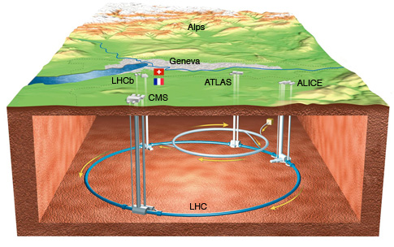
Inhalt
Das LHCb-Experiment
LHCb-Aufbau
Der RICH-Detektor
Mein Praktikum

Slide 3
Das LHCb-Experiment
Large Hadron Collider beauty-Experiment
Indirekter Nachweis von neuen Teilchen durch Messung von B-Meson-Zerfällen
Fluktuation zwischen B und Anti-B (Messung der CP-Invarianz)

Slide 4
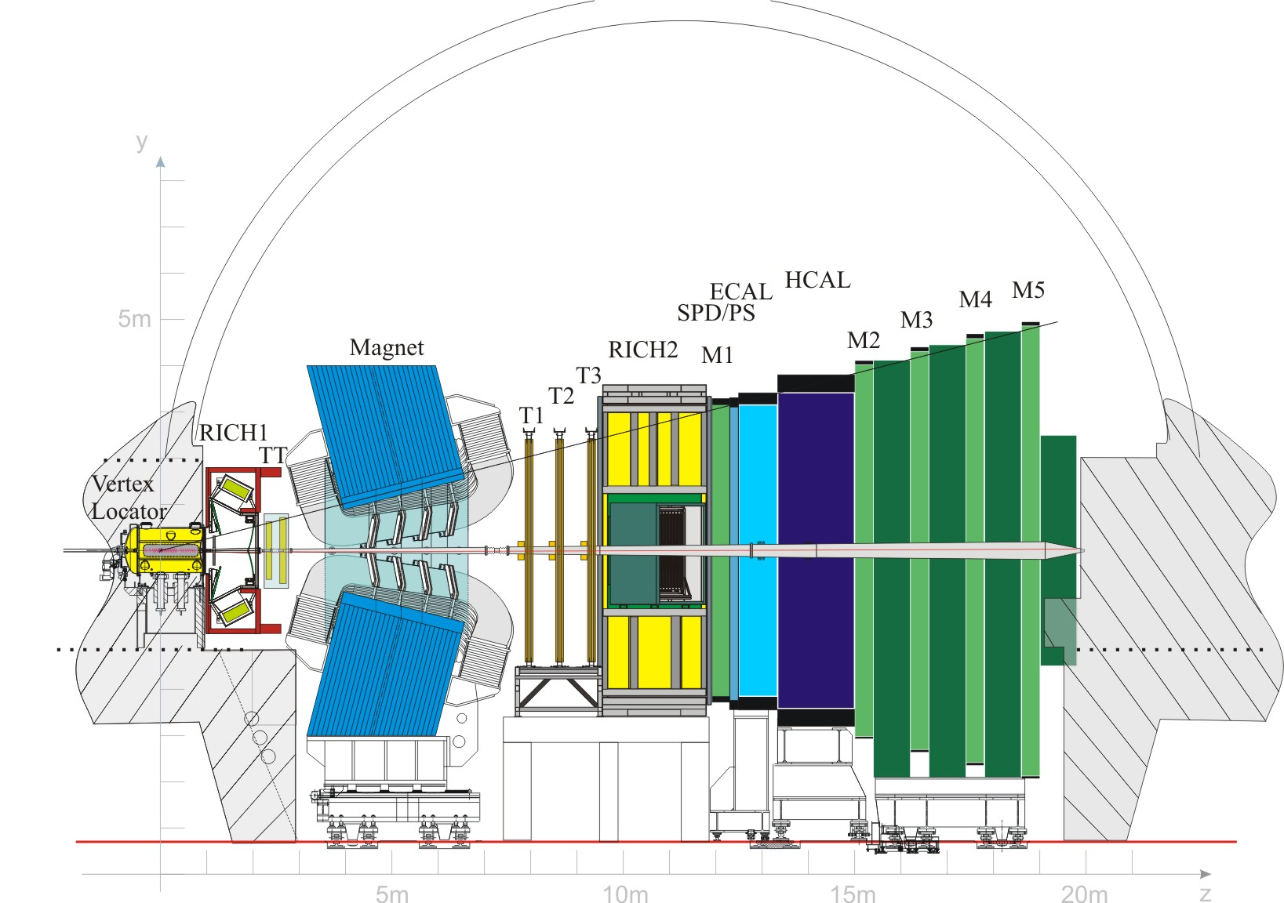
LHCb-Aufbau

Slide 5
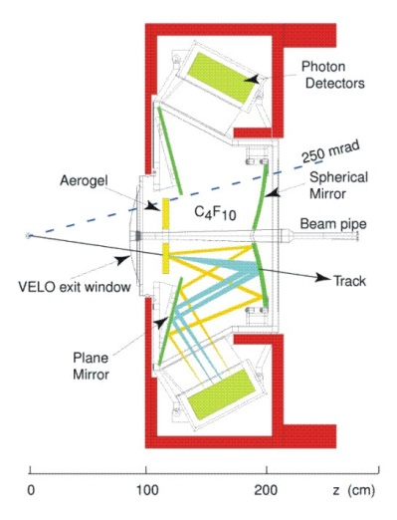
Der RICH-Detektor
Ring Image CHerenkov-Detektor
Cherenkov-Strahlung wird mittels sphärischer Spiegel auf die HPD-Detektoren abgebildet
Aus dem Radius der Photonringe lässt sich die Teilchengeschwindigkeit rekonstruieren

Slide 6
Mein Praktikum I
„Man kann in zwei Wochen entweder bei einfachen Dingen helfen oder etwas lernen. Ich habe gelernt.“
Beobachtung der Arbeit meiner Betreuerin Susanne, Davide Peregos und teilweise von Max‘ Betreuer Gerhard
Unterstützung Davides bei Tests zum Aerogel

Slide 7
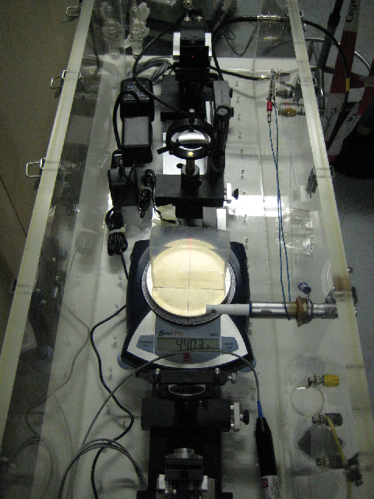
Mein Praktikum II
Aerogel deckt den Frequenzbereich zwischen 1GeV und 10 GeV ab
Änderung der optischen Eigenschaften des Aerogels in C₄F₁₀-Umgebung
Test mit anderem Gas: C₃F₈
Erwartung: bessere Ergebnisse

Slide 8
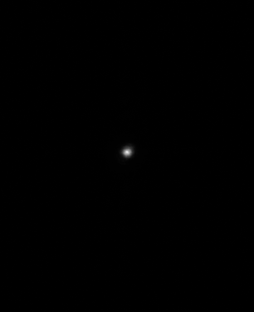

Mein Praktikum III
Referenz: Idealbedingungen
C₄F₁₀-Umgebung

Slide 9
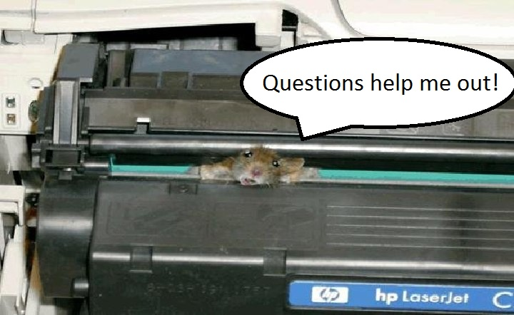
Noch Fragen?

